Slide 1
Строение и развитие коры больших полушарий головного мозга
Кора больших полушарий головного мозга, слой серого вещества толщиной 1—5 мм, покрывающий полушария большого мозга млекопитающих животных и человека. Эта часть головного мозга, развившаяся на поздних этапах эволюции животного мира, играет исключительно важную роль в осуществлении психической, или высшей нервной деятельности, хотя эта деятельность является результатом работы мозга как единого целого. Благодаря двусторонним связям с нижележащими отделами нервной системы, кора может участвовать в регуляции и координации всех функций организма. У человека кора составляет в среднем 44% от объёма всего полушария в целом. Её поверхность достигает 1468—1670 см2.

Slide 2
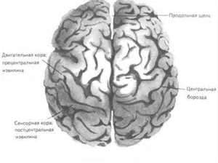
Строение головного мозга.

Slide 3
Строение коры. Характерной особенностью строения коры является ориентированное, горизонтально-вертикальное распределение составляющих её нервных клеток по слоям и колонкам; таким образом, корковая структура отличается пространственно упорядоченным расположением функционирующих единиц и связей между ними. Пространство между телами и отростками нервных клеток коры заполнено нейроглией и сосудистой сетью (капиллярами). Нейроны коры подразделяются на 3 основных типа: пирамидные (80—90% всех клеток коры), звездчатые и веретенообразные. Основные функциональный элемент коры — афферентно-эфферентный (т. е. воспринимающий центростремительные и посылающий центробежные стимулы) длинноаксонный пирамидный нейрон. Звездчатые клетки отличаются слабым развитием дендритов и мощным развитием аксонов, которые не выходят за пределы поперечника коры и охватывают своими разветвлениями группы пирамидных клеток. Звездчатые клетки выполняют роль воспринимающих и синхронизирующих элементов, способных координировать (одновременно тормозить или возбуждать) пространственно близкие группы пирамидных нейронов. Корковый нейрон характеризуется сложным субмикроскопическим строением .Различные по топографии участки коры отличаются плотностью расположения клеток, их величиной и другими характеристиками послойной и колончатой структуры. Все эти показатели определяют архитектуру коры, или её цитоархитектонику Наиболее крупные подразделения территории коры — древняя (палеокортекс), старая (архикортекс), новая (неокортекс) и межуточная кора. Поверхность новой коры у человека занимает 95,6%, старой 2,2%, древней 0,6%, межуточной 1,6%.

Slide 4
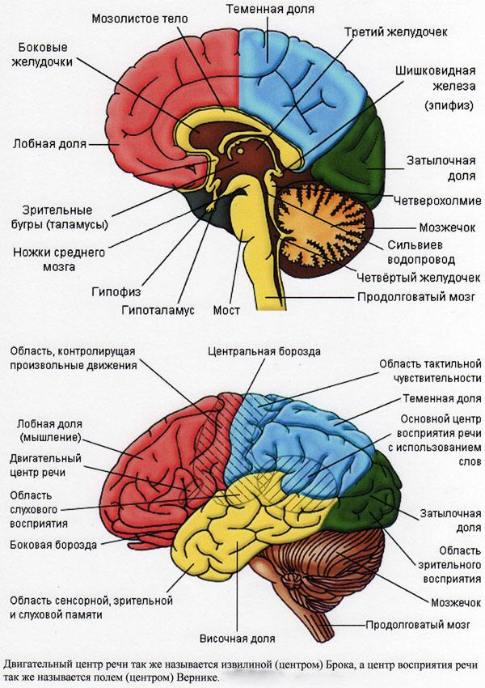

Slide 5
Функциональные особенности коры обусловливаются упомянутым выше распределением нервных клеток и их связей по слоям и колонкам. На корковые нейроны возможна конвергенция (схождение) импульсов от различных органов чувств. Согласно современным представлениям, подобная конвергенция разнородных возбуждений — нейрофизиологический механизм интегративной деятельности головного мозга, т. е. анализа и синтеза ответной деятельности организма. Существенное значение имеет и то, что нейроны сведены в комплексы, по-видимому, реализующие результаты конвергенции возбуждений на отдельные нейроны. Одна из основных морфо-функциональных единиц коры — комплекс, называемый колонкой клеток, который проходит через все корковые слои и состоит из клеток, расположенных на одном перпендикуляре к поверхности коры. Клетки в колонке тесно связаны между собой и получают общую афферентную веточку из подкорки. Каждая колонка клеток отвечает за восприятие преимущественно одного вида чувствительности. Например, если в корковом конце кожного анализатора одна из колонок реагирует на прикосновение к коже, то другая — на движение конечности в суставе. В зрительном анализаторе функции восприятия зрительных образов также распределены по колонкам. Например, одна из колонок воспринимает движение предмета в горизонтальной плоскости, соседняя — в вертикальной и т. п.

Slide 6
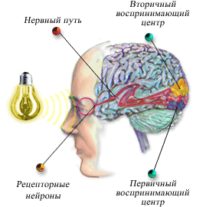

Slide 7
Филогенез и онтогенез коры. Кора — продукт длительного эволюционного развития, в процессе которого сначала появляется древняя кора, возникающая в связи с развитием обонятельного анализатора у рыб. С выходом животных из воды на сушу начинает интенсивно развиваться т. н. плащевидная, полностью обособленная от подкорки часть коры, которая состоит из старой и новой коры. Становление этих структур в процессе приспособления к сложным и разнообразным условиям наземного существования связано (совершенствованием и взаимодействием различных воспринимающих и двигательных систем. У земноводных кора представлена древней и зачатком старой коры, у пресмыкающихся хорошо развиты древняя и старая кора и появляется зачаток новой коры. Наибольшего развития новая кора достигает у млекопитающих, а среди них у приматов (обезьяны и человек), хоботных (слоны) и китообразных (дельфины, киты). В связи с неравномерностью роста отдельных структур новой коры её поверхность становится складчатой, покрываясь бороздами и извилинами. Совершенствование коры конечного мозга у млекопитающих неразрывно связано с эволюцией всех отделов центральной нервной системы. Этот процесс сопровождается интенсивным ростом прямых и обратных связей, соединяющих корковые и подкорковые структуры. Т. о., на более высоких этапах эволюции функции подкорковых образований начинают контролироваться корковыми структурами. Данное явление получило название кортиколизации функций. В результате кортиколизации ствол мозга образует с корковыми структурами единый комплекс, а повреждение коры на высших этапах эволюции приводит к нарушению жизненно важных функций организма. Наибольшие изменения и увеличение в процессе эволюции новой коры претерпевают ассоциативные зоны, в то время как первичные, сенсорные поля уменьшаются по относительной величине. Разрастание новой коры приводит к вытеснению старой и древней на нижнюю и срединную поверхности мозга.

Slide 8
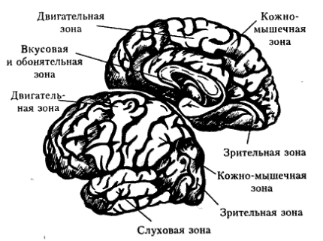

Slide 9
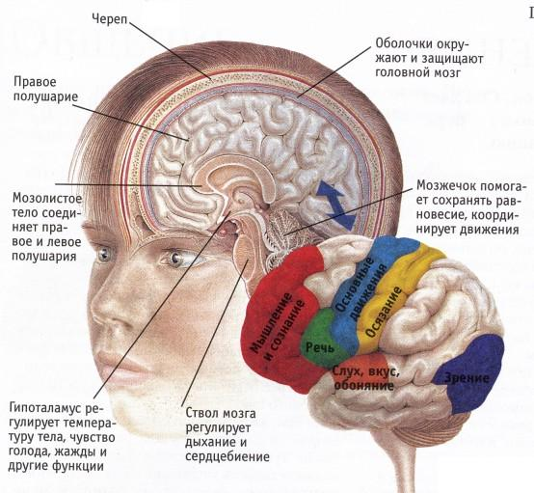

Slide 10
Строение и классификация анализаторов
Сенсорной системой (анализатором, по И.П.Павлову) называют часть нервной системы, состоящую из воспринимающих элементов - рецепторов, получающих стимулы из внешней или внутренней среды, нервных путей, передающих информацию от рецепторов в мозг, и тех частей мозга, которые перерабатывают эту информацию. (Рецептор - периферическая специализированная часть анализатора, посредством которой воздействие раздражителей внешнего мира и внутренней среды организма трансформируется в процесс нервного возбуждения.)
Сенсорная система вводит информацию в мозг и анализирует ее.

Slide 11
Работа любой сенсорной системы начинается: с восприятия рецепторами внешней для мозга физической или химической энергии; трансформации ее в нервные сигналы; передачи сигналов в мозг через цепи нейронов. Нейрон - нервная клетка со всеми ее отростками, основная структурная единица нервной системы.
Процесс передачи сенсорных сигналов сопровождается многократным их преобразованием и перекодированием и завершается высшим анализом и синтезом (опознанием образа), после чего формируется ответная реакция организма.

Slide 12
Информация, поступающая в мозг, необходима для программирования и реализации простых и сложных рефлекторных актов вплоть до психической деятельности человека. И.М.Сеченов писал, что «психический акт не может явиться в сознании без внешнего чувственного возбуждения». Возбуждение - свойство живых организмов, активный ответ возбудимой ткани на раздражение. Для нервной системы возбуждение - одна из основных функций.
Переработка сенсорной информации может сопровождаться, а может и не сопровождаться осознанием стимула. Если осознание происходит, говорят об ощущении. Ощущение - отражение в сознании свойств предметов объективного мира, возникающее при их непосредственном воздействии на рецепторы.
Различение ощущений приводит к восприятию. Восприятие - целостное отражение свойств предметов, ситуаций и событий, возникающее при непосредственном воздействии раздражителей на рецепторные поверхности органов чувств.

Slide 13
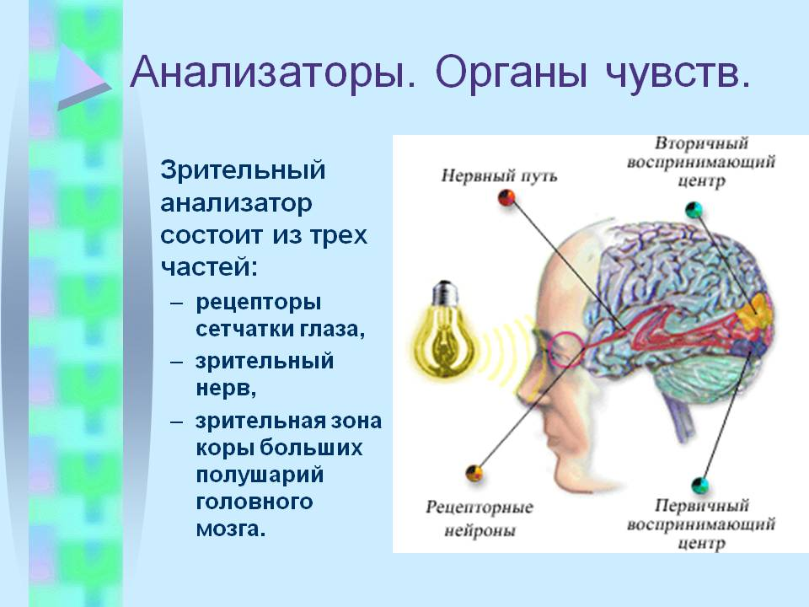

Slide 14
Функции анализатора
Сенсорная система (анализатор) выполняет следующие функции, или операции, с сигналами:
1) обнаружение;
2) различение;
3) передачу и преобразование;
4) кодирование;
5) детектирование признаков;
6) опознание образов.

Slide 15
Обнаружение и первичное различение сигналов обеспечивается рецепторами, а детектирование и опознание сигналов - нейронами коры больших полушарий. Передачу, преобразование и кодирование сигналов осуществляют нейроны всех слоев сенсорных систем.
Обнаружение сигналов начинается в рецепторе - специализированной клетке, эволюционно приспособленной к восприятию раздражителя определенной модальности из внешней или внутренней среды и преобразованию его из физической или химической формы в форму нервного возбуждения.
Раздражитель - любой внешний или внутрисредовой фактор, осознаваемый или неосознаваемый, выступающий как условие последующих изменений состояния организма.

Slide 16
Аксон - отросток нервной клетки (нейрона), проводящий нервные импульсы от тела клетки к иннервируемым органам или другим нервным клеткам. Пучки аксонов образуют нервы.
Совокупность рецепторов, сигналы которых поступают на данный нейрон, называют его рецептивным полем. Рецептивные поля соседних нейронов частично перекрываются. В результате такой организации связей в сенсорной системе образуется так называемая нервная сеть. Благодаря ей повышается чувствительность системы к слабым сигналам, а также обеспечивается высокая приспособляемость к меняющимся условиям среды.
Тормозная переработка сенсорной информации основана на том, что обычно каждый возбужденный сенсорный нейрон активирует тормозной интернейрон. Интернейрон в свою очередь подавляет импульсацию как самого возбудившего его элемента (последовательное или возвратное, торможение), так и его соседей по слою (боковое или латеральное) торможение. Сила этого торможения тем больше, чем сильнее возбужден первый элемент и чем ближе к нему соседняя клетка. Значительная часть операций по снижению избыточности и выделению наиболее существенных сведений о раздражителе производится латеральным торможением.

Slide 17
ЛИТЕРАТУРА:
Сапин М.Р., Билич Г.Л. Анатомия человека. М., 1989.
Анатомия человека. 2 тома / Под ред. Сапина М.Р. М., 1993.
Липченко В.Я., Самусов Р.П. Атлас нормальной анатомии. М., 1965.
Синельников Р.Д. Атлас анатомии человека. М., 2 тома.
Мозг / Под ред П.В. Симонова, М.,1984.
Морфология нервной системы / Отв. ред. В.П Бабминдра, 1986.

Slide 18
Конец!!!!!

